Slide 1

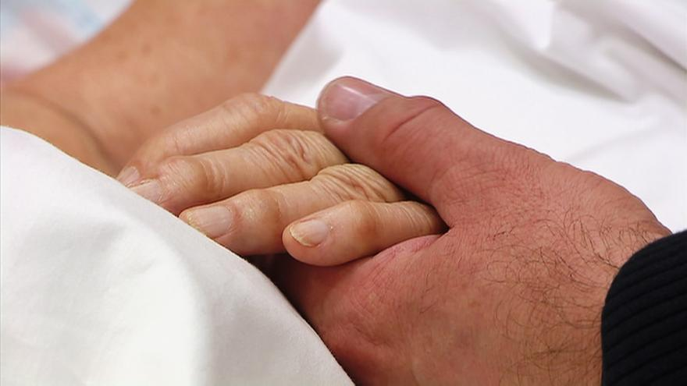
Trnitá cesta příběh sourozenců
Domov Na Hrádku,
poskytovatel sociálních služeb Bc. Eva Kozlíková

Slide 2
Pan J.
Rok narození 1944
Omezen ve svéprávnosti
Osoba s mentálním postižením s vysokou mírou podpory
Bez vzdělání
Klidná povaha, málo společenský, závislý na sestře

Slide 3
Paní J.
Rok narození 1946
Omezená ve svéprávnosti
Osoba s mentálním postižením se střední mírou podpory
Celý život pečovala o bratra
Pracovitá, komunikativní

Slide 4

TVRDÁ REALITA

Slide 5
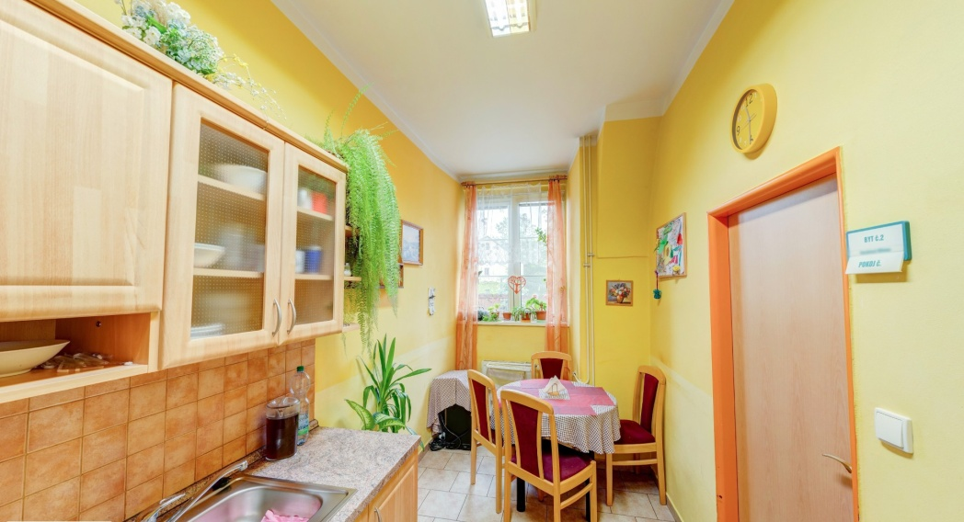
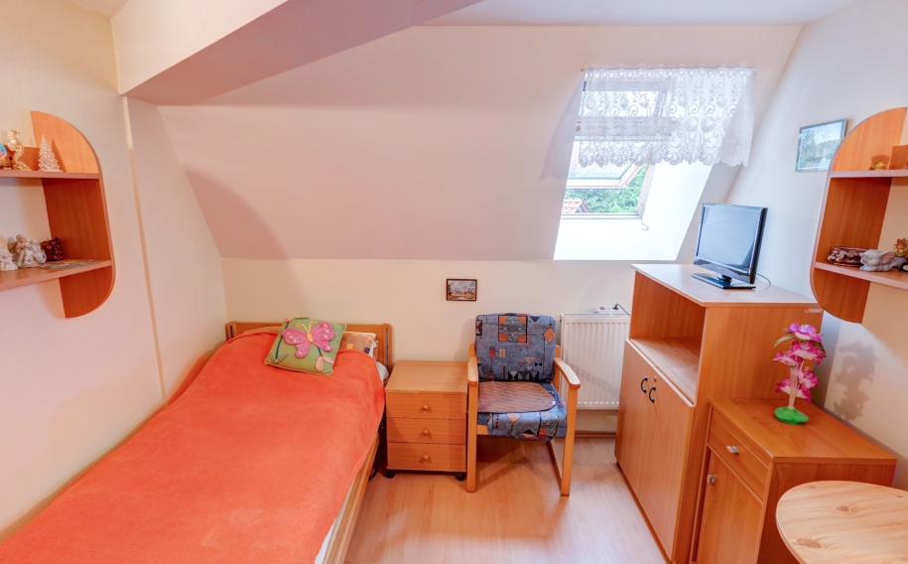
Život v domově pro seniory

Slide 6

Trnitost pro zařízení
Nová situace
Ochránit klienty x dodržovat práva x vyhovět úřadům
Hledání cesty
Inspekce

Slide 7

Touhy x skutečnost
Žít doma?
Za jakou cenu?
Co znamenám pro rodinu?
Pro koho jsem důležitá?
Komu na mně záleží?

Slide 8
Děkuji za vaši pozornost

